Slide 1


Kevin의 알기 쉬운
Creating a new sequence
Spring Reactive Web Applications

Slide 2
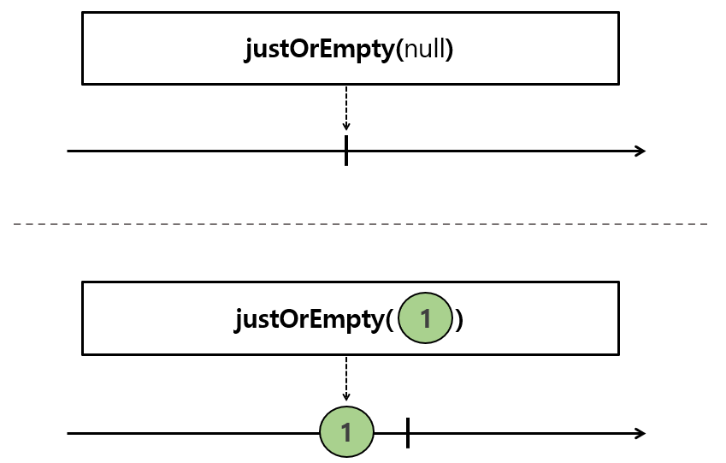
justOrEmpty
emit할 데이터가 null이 아닐 경우 해당 데이터를 emit하는 Mono를 생성한다.
emit할 데이터가 null일 경우 onComplete signal을 emit한다.

Slide 3
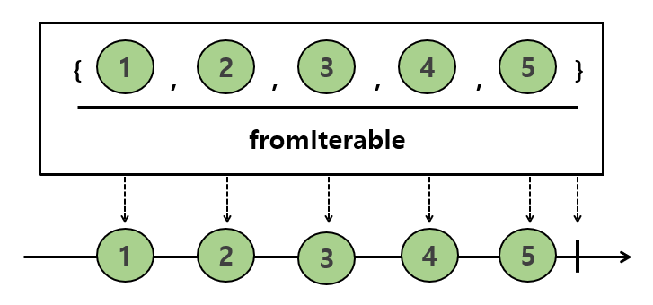
fromIterable
Iterable에 포함된 데이터를 emit하는 Flux를 생성한다.
즉, Java에서 제공하는 Iterable을 상속한 Collection의 구현 객체를 fromIterable의 파라미터로 받는다.

Slide 4
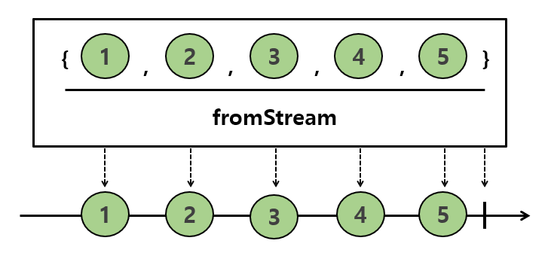
fromStream
Stream에 포함된 데이터를 emit하는 Flux를 생성한다.
Stream은 재사용 할 수 없으며 cancel, error, complete 시에 자동으로 닫힌다.

Slide 5
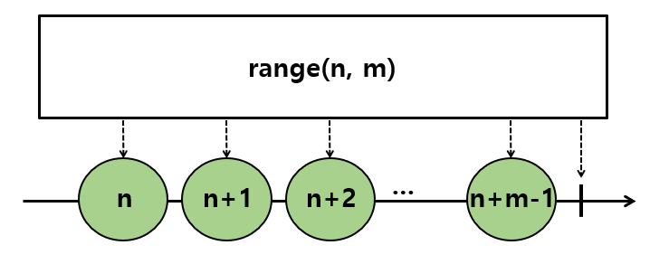
range
n부터 1씩 증가한 연속된 수를 m개 emit하는 Flux를 생성한다.
명령형 언어의 for문처럼 특정 횟수만큼 어떤 작업을 처리하고자 할 경우에 주로 사용된다.

